Slide 1
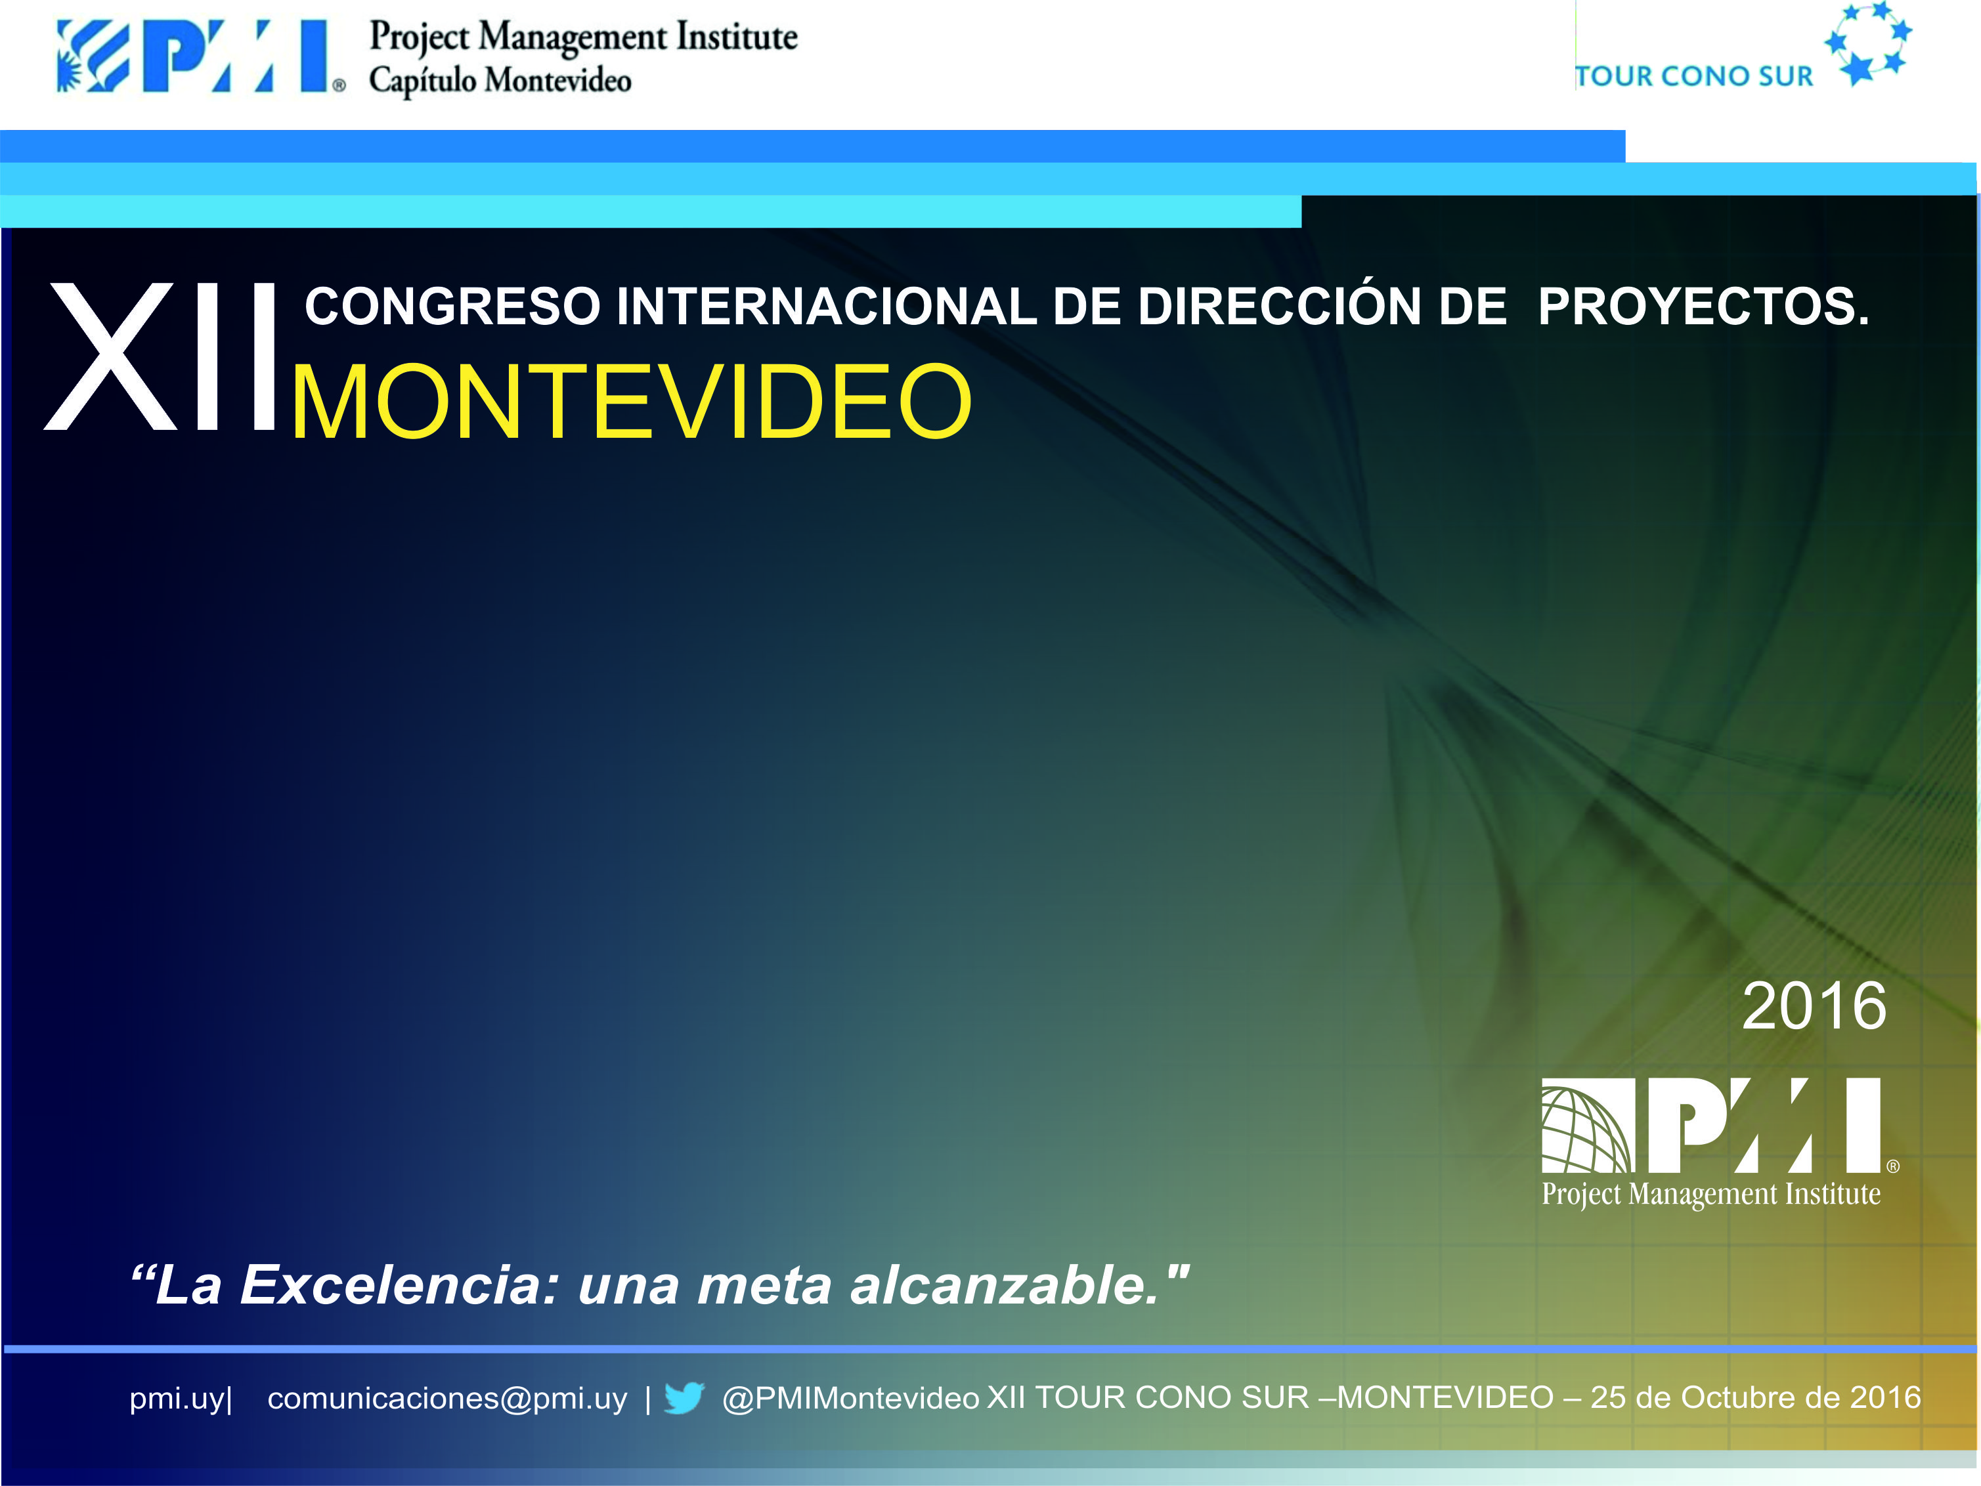
El camino hacia la agilidad organizacional
Aplicación de principios Lean y ágiles en Proyectos y Oficinas de Proyectos
Ezequiel Kahan

Slide 2
AGENDA:
Sistemas dinámicos complejos
Cynefin, un marco para explicar la complejidad
Qué es y que no es la agilidad
  Alcances
  Ámbito de aplicación
Agilidad, una forma diferente de ver las organizaciones
Agilidad en proyectos
Agilidad en PMO
Un ejemplo de agilidad en contextos tradicionales
Road-Map de adopción ágil
Conclusiones

Slide 3
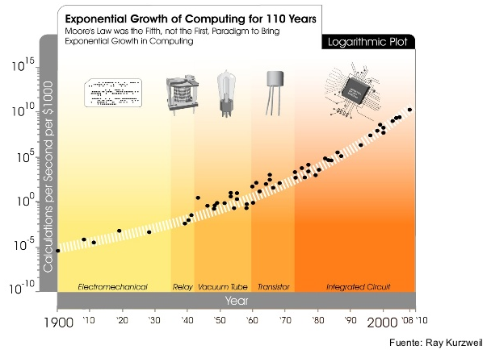

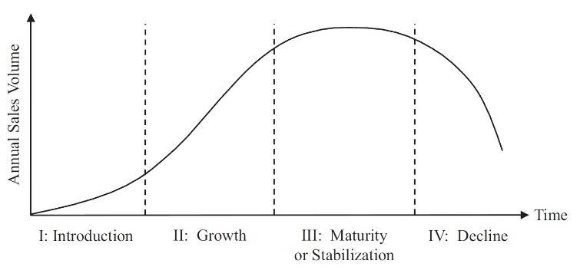
DESAFÍOS DE LAS ORGANIZACIONES ACTUALES
Globalización
Velocidad de cambio
Ciclos de vida acelerados
Demanda de los clientes

Slide 4
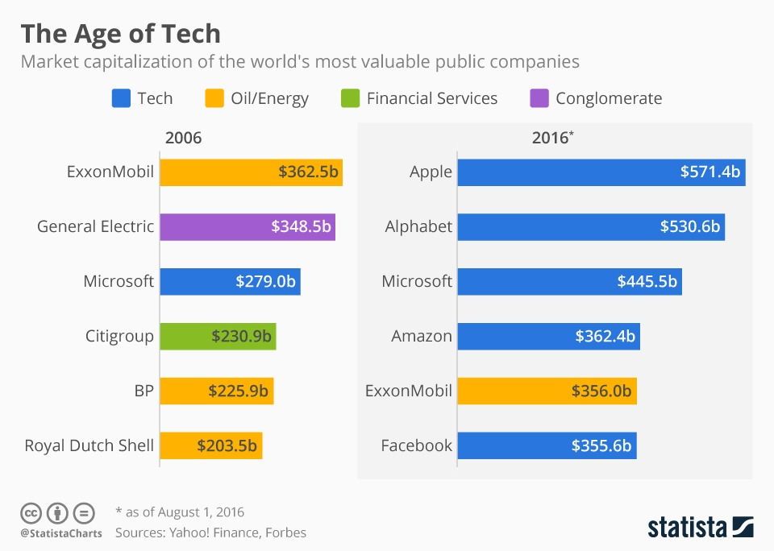
DESAFÍOS DE LAS ORGANIZACIONES ACTUALES
La era de la tecnología – Capitalización de mercado de las empresas más valiosas
Notes:
Los proyectos cambian continuamente

Slide 5
DEFINIENDO LA AGILIDAD
Definición de agilidad organizacional
“Habilidad de una organización para renovarse, adaptarse, cambiar rápidamente y tener éxito en contextos cambiantes, ambiguos y turbulentos”
Lograr la agilidad organizacional
Gestión del cambio
Maestría en la gestión del riesgo
Prácticas estandarizadas
http://www.mckinsey.com/business-functions/organization/our-insights/the-keys-to-organizational-agility
PMI’s 2012 Pulse of the Profession In-Depth Report: Organizational Agility

Slide 6

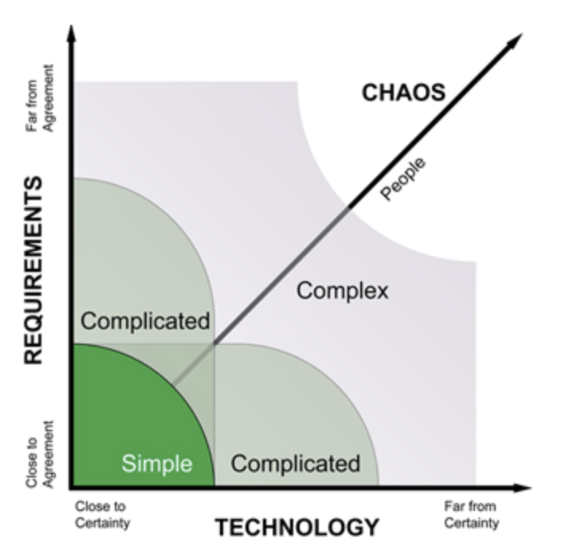
AGILIDAD NO ES… LA CURA DE TODOS LOS MALES
Ralph Stacey – Stacey Chart
En contextos de alto riesgo / alto impacto o de baja velocidad de cambio
suele ser preferible la predictibilidad (enfoque tradicional)

Slide 7
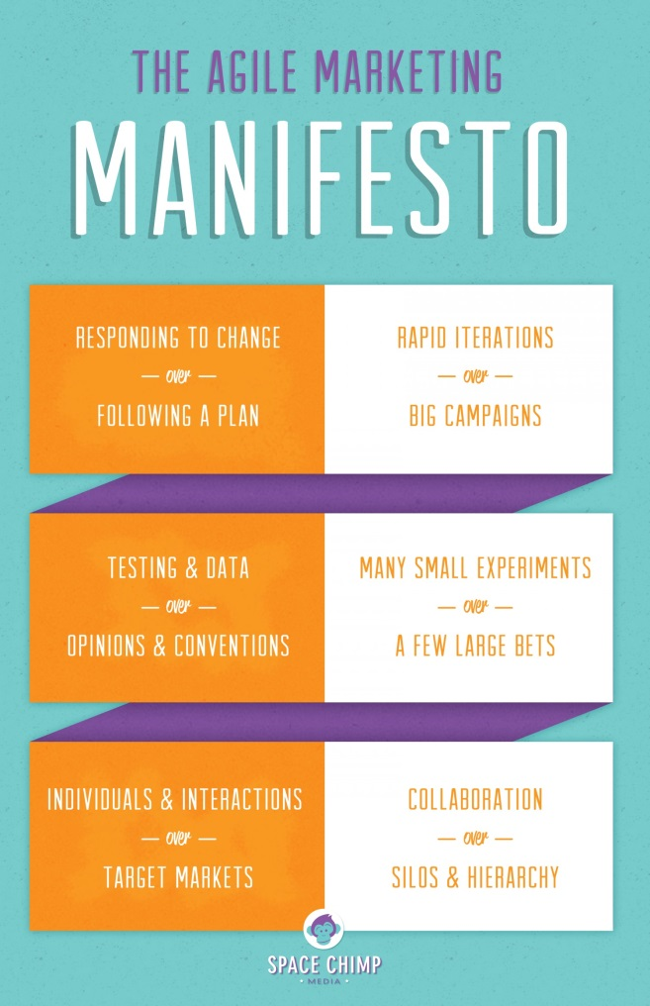
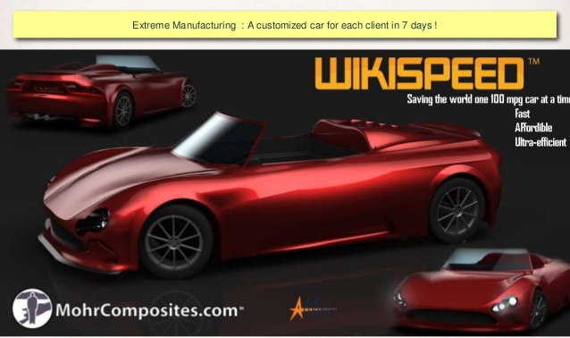
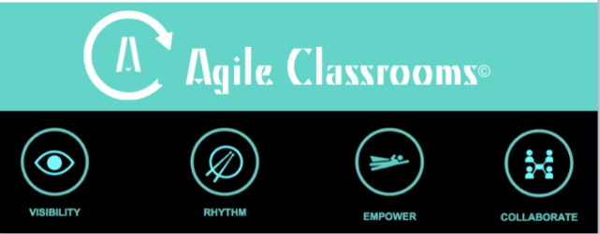
AGILIDAD NO ES… SÓLO APLICABLE AL MUNDO DEL SOFTWARE
Can Agile Project Management Be Adopted by Industries Other than Software Development?
Edivandro C. Conforto¹, Fabian Salum², Daniel C. Amaral³, Sérgio Luis da Silva⁴and, Luís Fernando Magnanini de Almeida
Notes:
Ver http://www.pmi.org/learning/agile-project-management-adopted-industries-3789?id=3789

Slide 8
EL CAMINO A LA AGILIDAD ORGANIZACIONAL
ORGANIZACIÓN
Agilidad
PMO
PROYECTOS
PROYECTOS
PROYECTOS
PROYECTOS
PROYECTOS
PROYECTOS

Slide 9


AGILIDAD: UNA FORMA DIFERENTE DE VER LAS ORGANIZACIONES
Decisión
Sin tiempo
Sin lugar para el error
Sin aprendizaje
Sin poder
Sin significado
Sin motivación
Sin compromiso
Ejecución
… lo que sucede en la dimensión organizacional, se reproduce en el ámbito
de los proyectos, y en las áreas de negocio donde los mismos se desarrollan

Slide 10
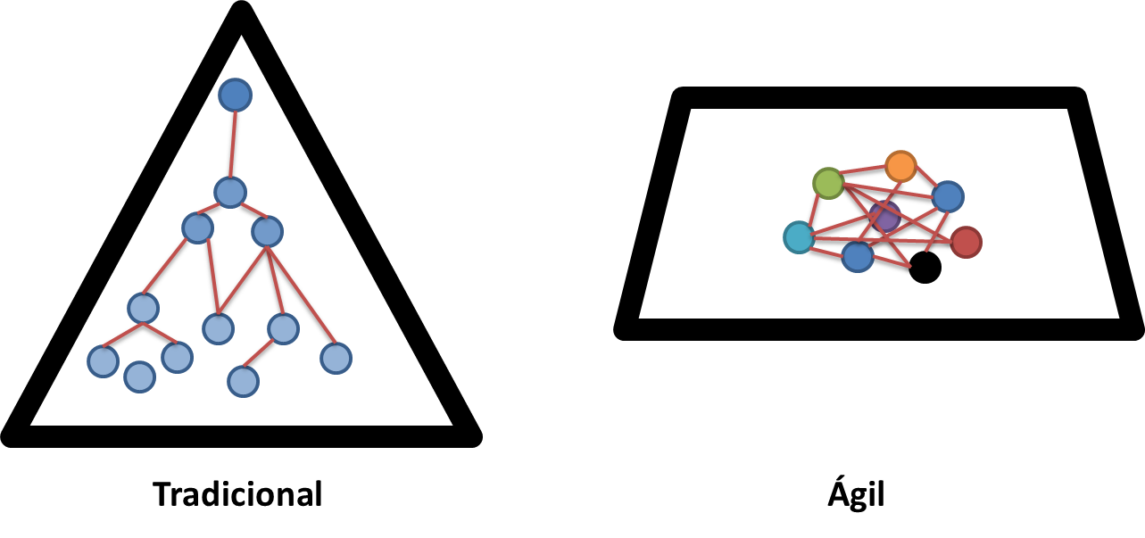

AGILIDAD: UNA FORMA DIFERENTE DE VER LAS ORGANIZACIONES
“Del paradigma de las organizaciones como familias
a las organizaciones como organismos vivos”

Slide 11
AGILIDAD EN EL ÁMBITO DE LOS PROYECTOS

Slide 12
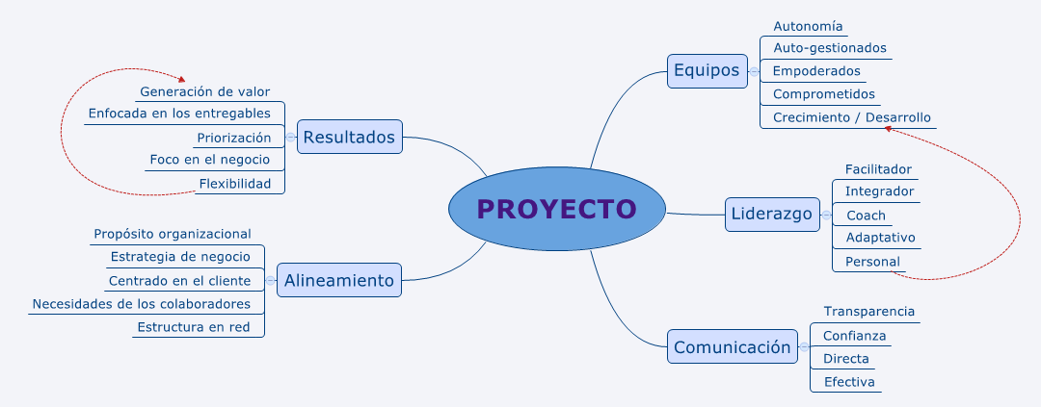
AGILIDAD EN EL ÁMBITO DE LOS PROYECTOS

Slide 13
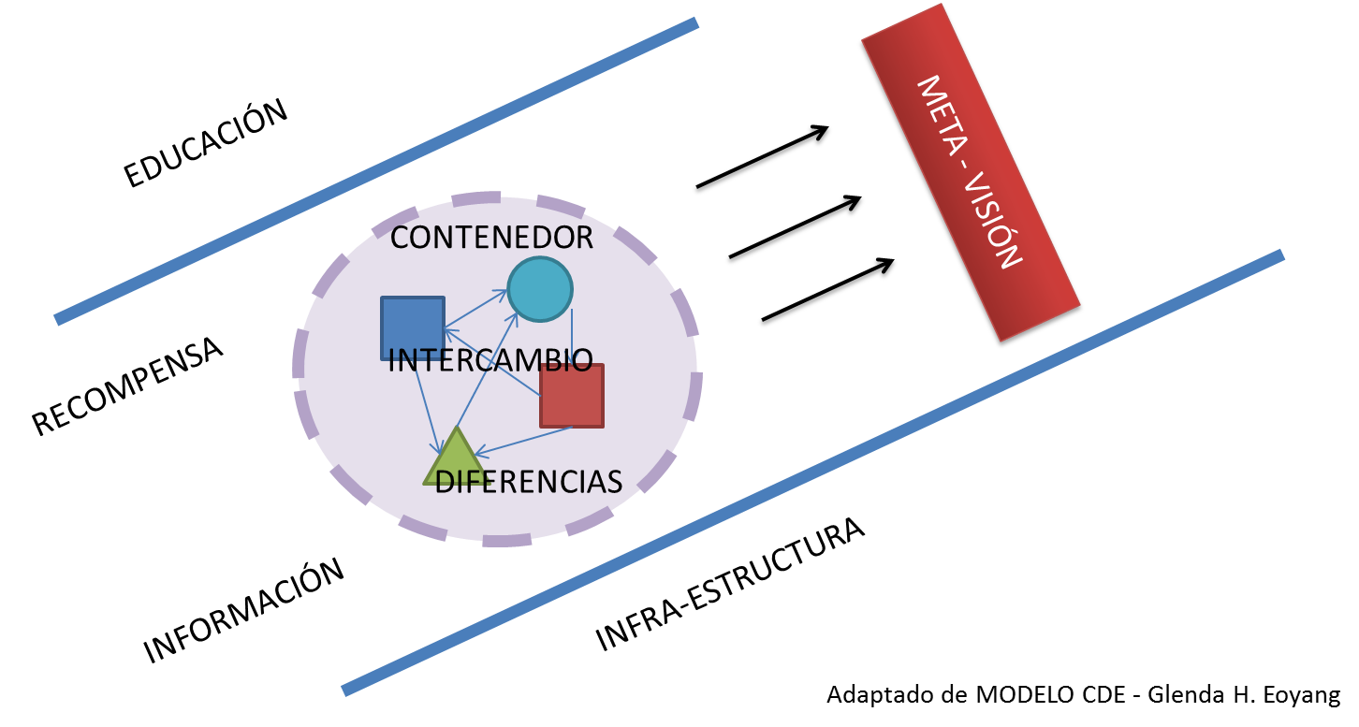
AGILIDAD EN EL ÁMBITO DE LOS PROYECTOS
EQUIPOS

Slide 14

AGILIDAD EN EL ÁMBITO DE LOS PROYECTOS
LIDERAZGO - “Liderar en un sistema adaptativo complejo”
RELACIONES
OPINIONES
EMOCIONES
METAS
CREENCIAS
COMPORTAMIENTO
RESULTADOS
VALORES
ACTITUDES

Slide 15


AGILIDAD EN EL ÁMBITO DE LOS PROYECTOS
LIDERAZGO

Slide 16
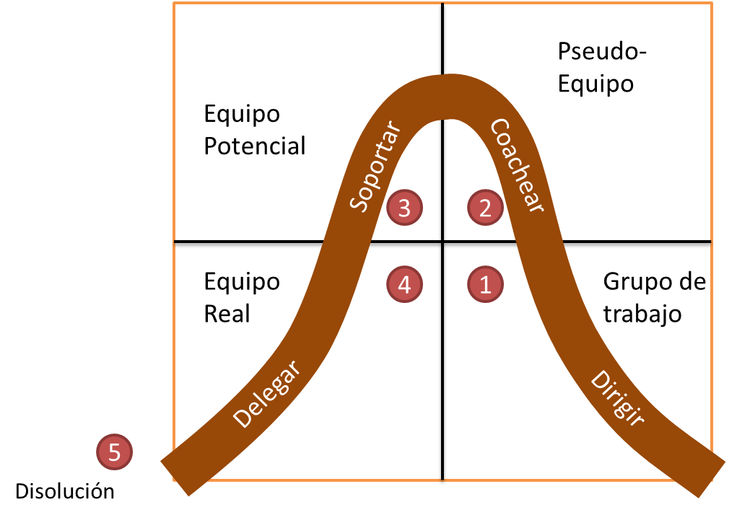
AGILIDAD EN EL ÁMBITO DE LOS PROYECTOS
EQUIPOS Y LÍDERAZGO

Slide 17
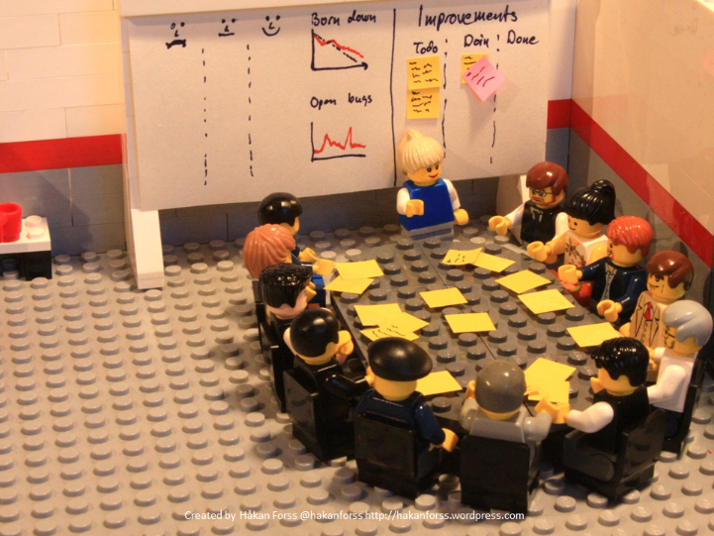
AGILIDAD EN EL ÁMBITO DE LOS PROYECTOS
COMUNICACIÓN
“El método más eficiente y efectivo de transmitir información entre los miembros de un equipo es cara a cara”
HERRAMIENTAS
Reuniones diarias de alineamiento
Reuniones quincenales de
  Planificación
  Revisión
  Retrospectiva
Coaching continuo
Manifiesto ágil – Prácticas ágiles

Slide 18

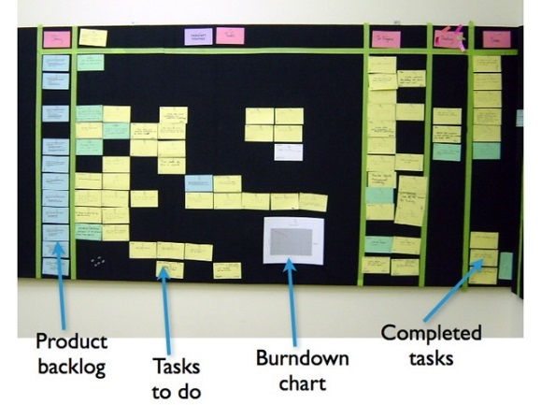
AGILIDAD EN EL ÁMBITO DE LOS PROYECTOS
COMUNICACIÓN
Confiar en confiar
Transparencia como valor
Compromiso como respuesta
GESTIÓN VISUAL
Simple
Directa
Frecuente

Slide 19

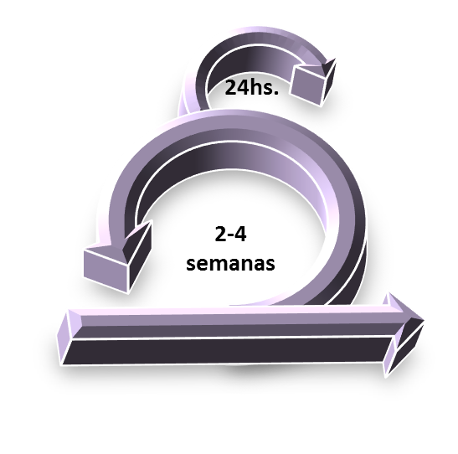

AGILIDAD EN EL ÁMBITO DE LOS PROYECTOS
RESULTADOS
REQUERIMIENTOS
FIJO
80%
FLEXIBLE
20%
Planes flexibles -> Ventaja competitiva
Priorizar por valor -> Asegurar el delivery (Principio Paretto)
Entrega frecuente -> Feedback contínuo

Slide 20
UN EJEMPLO REAL …. SER ÁGIL SIN SABERLO
CONTEXTO: PROYECTO COMPLEJO PARA COMPAÑÍA INTERNACIONAL
Múltiples locaciones
Múltiples países
Múltiples sociedades
Impacto en el 100% del negocio
CARACTERÍSTICAS
6 Miembros co-localizados
La mitad del equipo sin experiencia.
Célula autónoma
Nueva tecnología
PO presente
Adaptativo
Ágil
Iteración corta
Planificación progresiva
Entregas frecuentes
Notes:
En el desarrollo Agile
En el Roll-out: todo planificado, todo medido, dificil la comunicación

Slide 21
AGILIDAD Y PMO

Slide 22
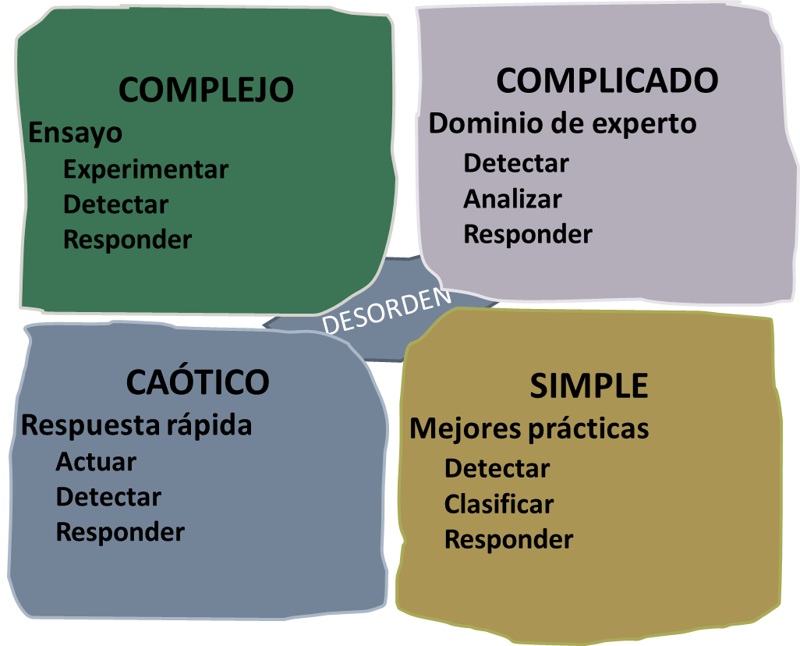
AGILIDAD Y PMO
Marco Cynefin: Modos de pensar según tipo de problema
Notes:
Principios Core de Scrum
— Empirismo
— Auto-Organización
— Colaboracion
— Priorización
— Ritmo

Slide 23
AGILIDAD Y PMO
OBJETIVO ESTRATÉGICO DE UNA PMO
“…Ayudar a elegir los proyectos correctos
…Ayudar a entregarlos con correctitud”
4 IMPERATIVOS PARA EJECUTAR INICIATIVAS ESTRATÉGICAS
Foco en las iniciativas críticas
Definir procesos simples e inteligentes
Fomentar el talento y la capacidad
Estimular una cultura de cambio
Stategic initiative management – The PMO imperative – 2013 - BCG & PMI

Slide 24
AGILIDAD Y PMO
LEAN MANAGEMENT
Es una forma de llevar
adelante una organización
con foco en la mejora continua, un abordaje de largo plazo del trabajo, que busca pequeños cambios incrementales en eficiencia y calidad.
Identificar valor
Mapear la cadena de valor
Establecer la tracción
Buscar la perfección
Crear el flujo
VALOR
Notes:
Hacer valor no solo en costo sino en valor…
Concepto de cadena crítica!!!
En foco en costo, el costo importa como un elemento en sì.
El costo importa, pero es visto como un desperdicio, en el sentido que no agrega valor al proyecto

Slide 25
AGILIDAD Y PMO
LEAN MANAGEMENT Y CARTERAS DE PROYECTOS
Identificar valor
Mapear la cadena de valor
Crear el flujo
Establecer la tracción
Buscar la perfección
Definición de objetivos estratégicos
Priorización de cartera
Asignación de recursos claves
Foco en la entrega
Estandarización
Establecimiento de mejores prácticas
Agilidad en la repriorización
Procesos ajustados a la necesidad
Cartera balanceada
Visión organizacional
VALOR
Notes:
Hacer valor no solo en costo sino en valor…
Concepto de cadena crítica!!!
En foco en costo, el costo importa como un elemento en sì.
El costo importa, pero es visto como un desperdicio, en el sentido que no agrega valor al proyecto

Slide 26
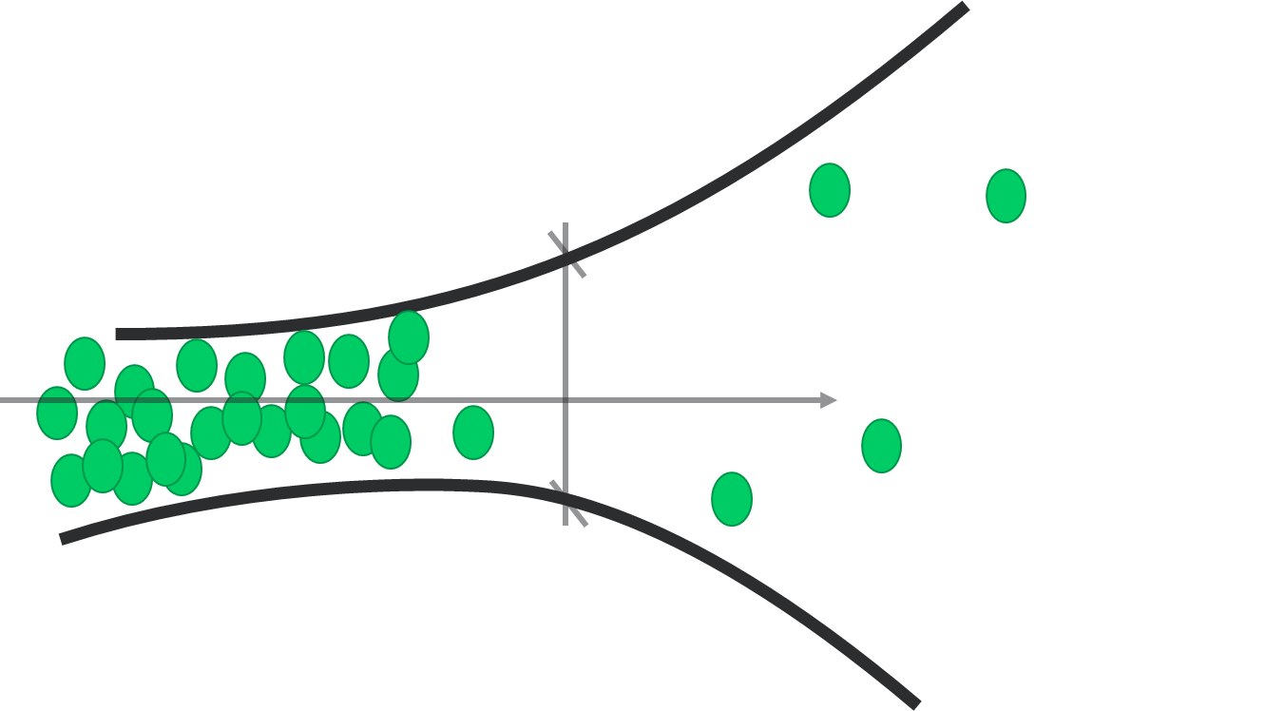
AGILIDAD Y PMO
PMO
Portfolio estratégico
de proyectos
Modelo de costo
Proyecto 1
Proyecto 2
VALOR
Proyecto 3
Proyectos
Proyecto 4
Modelo productivo
La cuestión no es hacer más proyectos
La cuestión es hacer más rápido los proyectos más valiosos

Slide 27

TIPS PARA LA IMPLEMENTACIÓN
DE PRÁCTICAS ÁGILES

Slide 28


EL CAMBIO ORGÁNICO

Slide 29
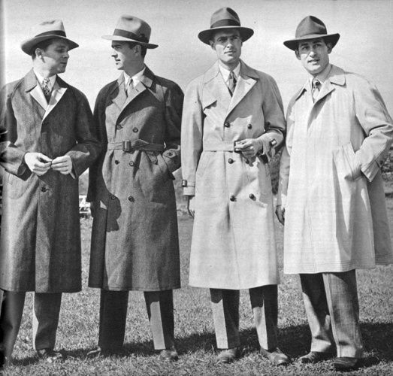

RESPETAR CULTURA INTERNA

Slide 30

REALIZAR RETROSPECTIVAS
Transparencia
Inspección
Adaptación

Slide 31
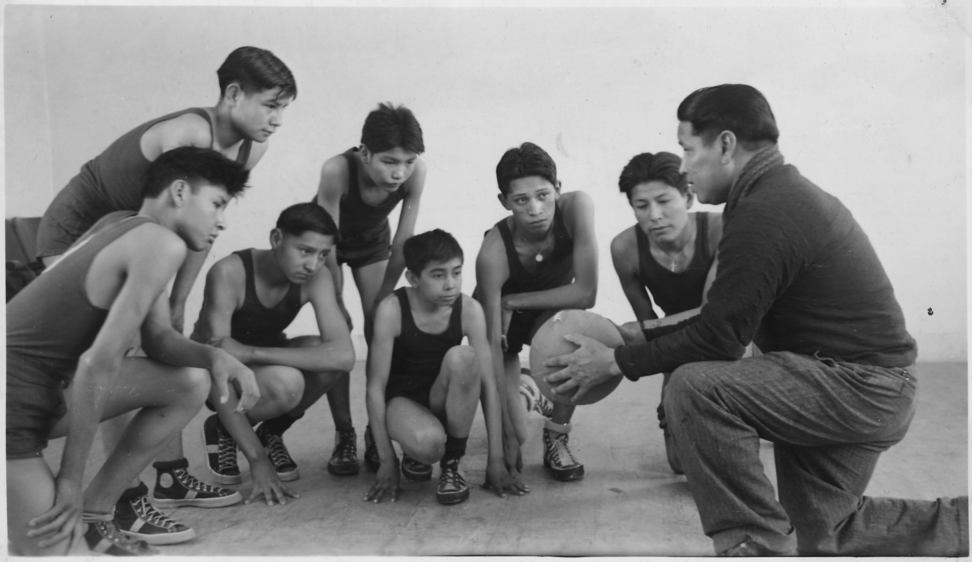
EMPODERAR AL EQUIPO

Slide 32
MANTENERLO SIMPLE
simple

Slide 33
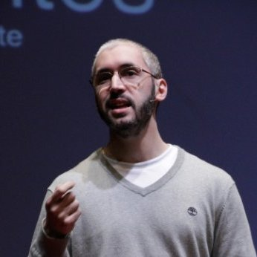


PREGUNTAS ?
Nombre: Ezequiel Kahan
Email: ezequiel@knowment.net
Website: www.knowment.net
Telefono: 54-9-11-5629-7144
https://ar.linkedin.com/in/ekahan
@soyezequiel / @knowment_la

